Slide 1
FILM 5 : EN VÆRDIG DØD
ØVELSE 1
En model til at facilitere en faglig snak
HVAD GØR VI NU?
Hvordan arbejder vi med rammerne omkring dødsfald på nuværende tidspunkt?
Har vi klare procedurer og aftaler?
HVAD GØR VI FREMADRETTET?
Hvilke tiltag skal implementeres?
Hvem har ansvaret?
1
4
HVAD HAR VI GJORT / GØR VI,
SOM FUNGERER GODT?
Hvad gør vi som fungerer godt, når borger er gået bort?
Hvilke gode erfaringer har vi med at inddrage pårørende i den sidste tid og tiden efter dødsfald?
HVAD KUNNE VI GØRE MERE AF?
Hvilke ting kunne vi gøre for at optimere procedurer omkring dødsfald?
Hvordan sikrer vi, at pårørende føler sig imødekommet i denne proces?
2
3

Slide 2
FILM 5 : EN VÆRDIG DØD
ØVELSE 1
En model til at facilitere en faglig snak
HVAD GØR VI NU?
…
HVAD GØR VI FREMADRETTET?
…
1
4
HVAD HAR VI GJORT / GØR VI,
SOM FUNGERER GODT?
…
HVAD KUNNE VI GØRE MERE AF?
…
2
3

Slide 3
FILM 5 : EN VÆRDIG DØD
ØVELSE 2
En refleksionsøvelse
Skriv ned:
Hvilke pointer fra filmen giver mening i din/jeres hverdag- og hvorfor?
Del jeres nedskrevne pointer med hinanden:
Diskutér hvordan det ser ud i jeres praksis lige nu, hvad der giver mening i jeres hverdag fra filmene og hvad I kunne gøre anderledes?
Skriv ned:
Hvilke 2-3 pointer fra filmen og jeres efterfølgende snak, kan du tage med dig ud i praksis lige nu og her?

Slide 4
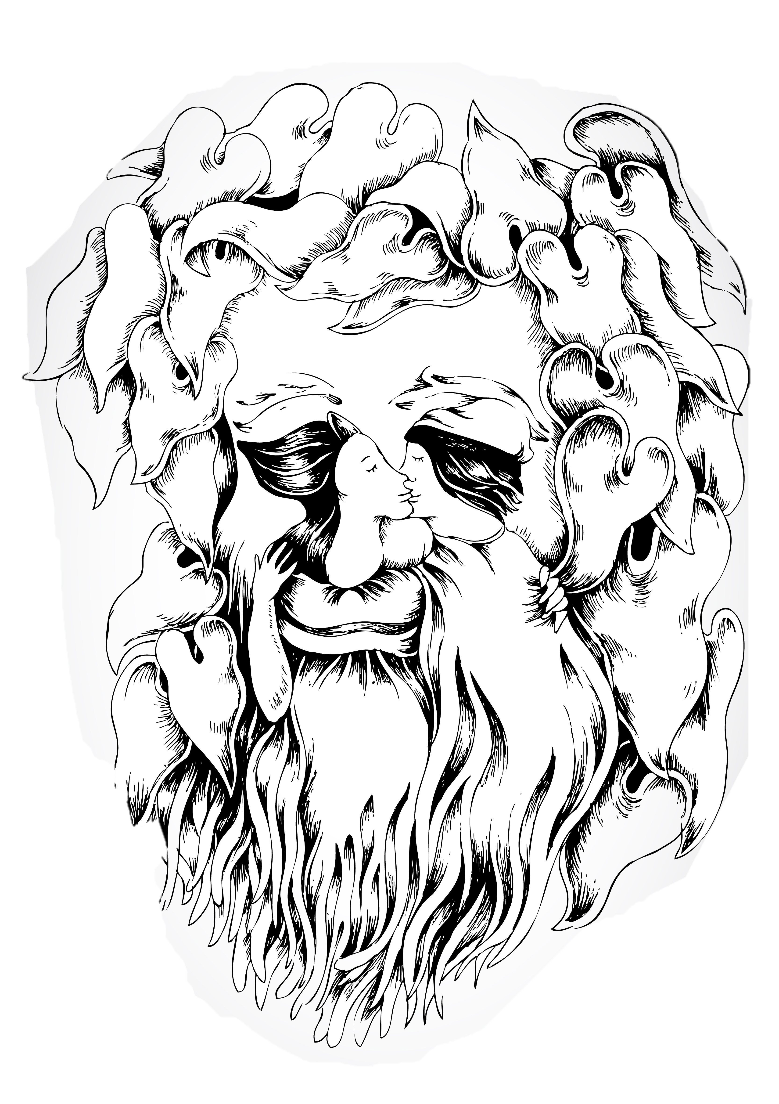
FILM 5 : EN VÆRDIG DØD
ØVELSE 3
En perspektivskifteøvelse, hvor man kan blive klogere på den andens vinkel
Individuelt 2-3 min.
Nedskriv en episode hvor du har haft en oplevelse med en pårørende, som knytter sig til temaet for den film i har set. Eksempelvis en som udfordrede dig, gjorde at du undrede dig, berørte dig eller lign.
Grupper af 3-4 personer
Del jeres nedskrevne episoder med hinanden og udvælg 1 af dem.
Gennemgå derefter nedenstående spørgsmål:
Hvordan oplevede den pårørende mon situationen?
Hvorfor reagerede den pårørende som vedkommende gjorde?
Hvad forsøgte den pårørende at fortælle dig/os?
Hvad er mon vigtigt for den pårørende?
Hvad tror du/i at den pårørende tænkte omkring dig/os i situationen?

Slide 5
FILM 5 : EN VÆRDIG DØD
GODE RÅD
fra oplægsholder og pårørende, Hanne Gullestrup
Hvad gør vi, når døden nærmer sig og indtræffer?
Hvornår og hvordan tager vi samtalen med borgeren og dennes pårørende?
Hvordan klæder vi kollegialt hinanden på til at være nærværende i mødet med døden – sammen med borgeren og den pårørende?
Hav klare planer for den sidste tid
Inviter borger og pårørende til dialog i god tid
Giv plads til de pårørendes nærvær omkring den døende
Lad familien vide, når du ser døden nærme sig, så de kan sige farvel
Inviter de pårørende ind til en afrundende samtale

